Slide 1
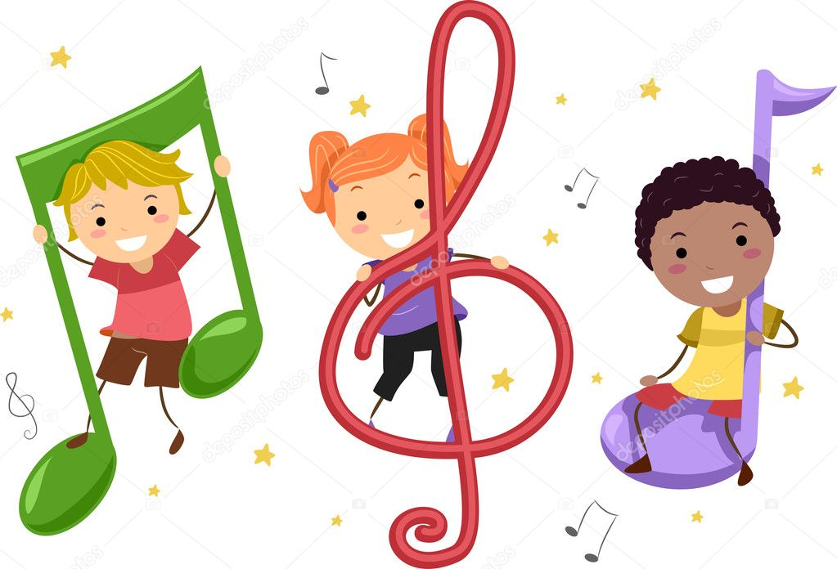
МУЗИЧКА КУЛТУРА 3. разред
Дјечије стваралаштво
Импровизација мелодије
на задани текст

Slide 2
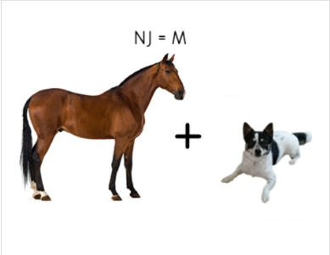
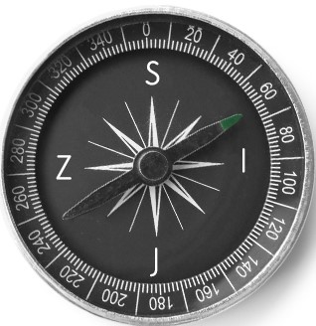
Компас

Slide 3
Стране свијета
СЈЕВЕР- царство пахуља и леда
ту ћеш наћи бијелога медвједа.
А на ЈУГУ каже моја бака
расту урме, памук и банана.
На ИСТОКУ попут жуте лађе,
свако јутро Сунце нам изађе.
На ЗАПАДУ Сунце зађе иза горе,
па се звијезде разгоре.

Slide 4
Стварамо мелодију на задати текст

Slide 5
Задатак за самосталан рад
Управо смо слушали нашу другарицу.
Смислила је дивну мелодију.
Сад је ред да ти смислиш своју мелодију и запјеваш.

Slide 6
Опис игре:СУНЦЕ И СТРАНЕ СВИЈЕТА
Дјеца стоје у једном реду са довољно простора да могу дићи руке у висини рамена (КАО АВИОНИ).
Дијете - Сунце стоји испред свих и пази на правилне покрете осталих другара .
Дијете Сунце пјева, а затим и остала дјеца, крећући се један корак и подижу руку на страну свијета која се спомиње у тренутку пјевања.
Игру напушта другар који је направио корак за ,,погрешну страну свијета".

Slide 7
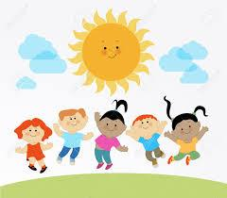
ЗАПЈЕВАЈ И ЗАИГРАЈ ,,СУНЦЕ И СТРАНЕ СВИЈЕТА"! СМИЈ СЕ!

